Slide 1


Jedyny w swoim Rodzaju
Album powstał w ramach projektu miejskiego
Szkoła Otwarta i Tolerancyjna
Rok szkolny 2017/2018

Slide 2
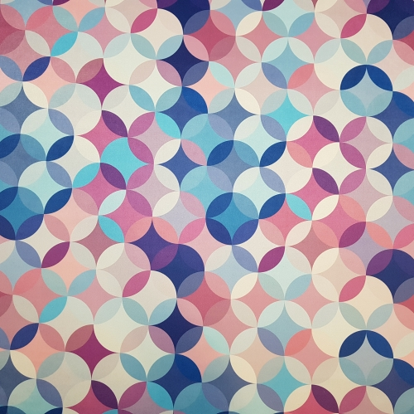
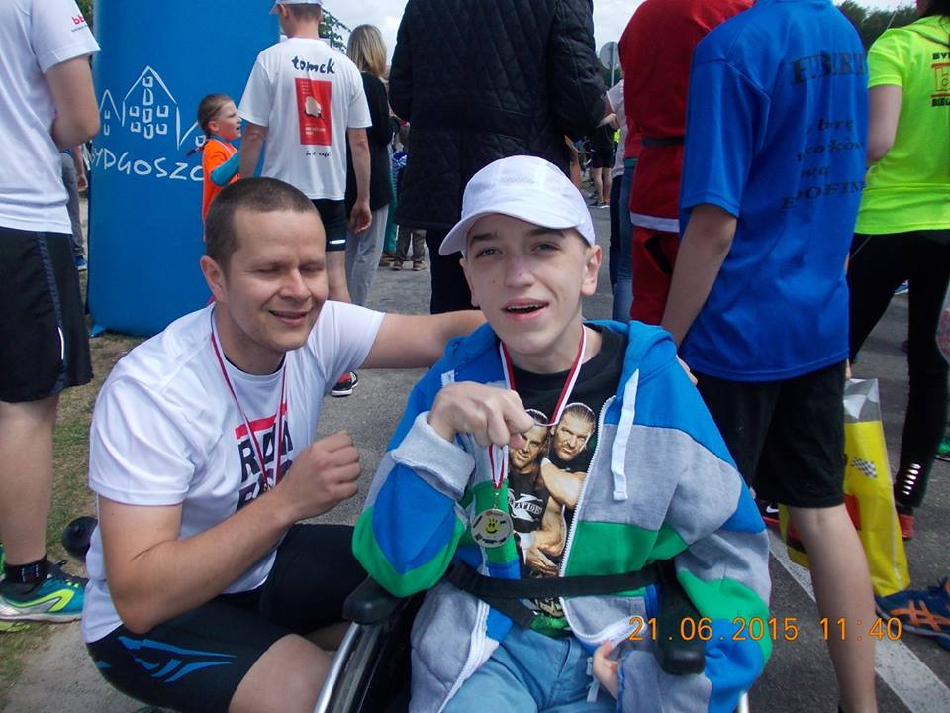
Mateusz Dąbkowski
„…Gram na keyboardzie,
podczas uroczystości szkolnych.
To nic, że gram jednym palcem. Ale mogę w ten sposób zagrać kilkadziesiąt różnych piosenek.
Komputer to moje okno na świat. Prowadzę blog o mojej pasji jaką są skoki narciarskie:
www.skoki16.blogspot.com
Niepełnosprawność nie musi być utrudnieniem, dla egzystencji. Wprost przeciwnie. Może budzić szacunek i podziw”.

Slide 3
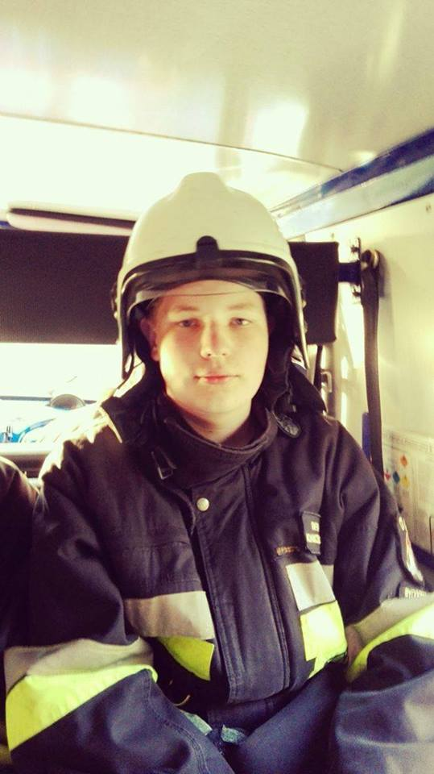

Rafał Adamczewski, lat 17
Urodzony działacz, społecznik,
pasjonat Straży Pożarnej i ratownictwa, Już teraz wie, co będzie robił za kilka lat i konsekwentnie działa, by jego plany się spełniły.
„…Szacunkiem darzę wszystkich strażaków, zwłaszcza tych, którzy
nieśli pomoc po zamachu w 2001 roku w Nowym Jorku.
Chciałbym, by nie było podziałów społecznych, różnic na bardzo bogatych i bardzo biednych, chciałbym sprawiedliwości społecznej”.

Slide 4
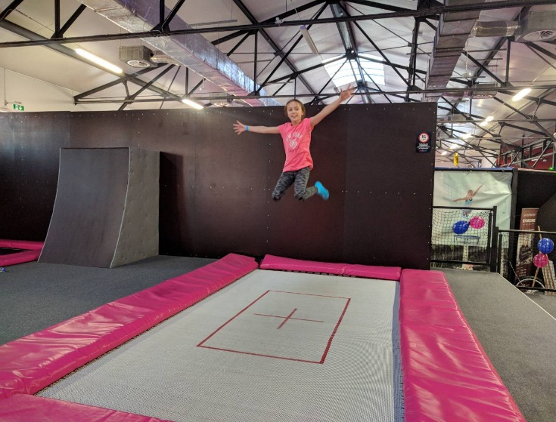
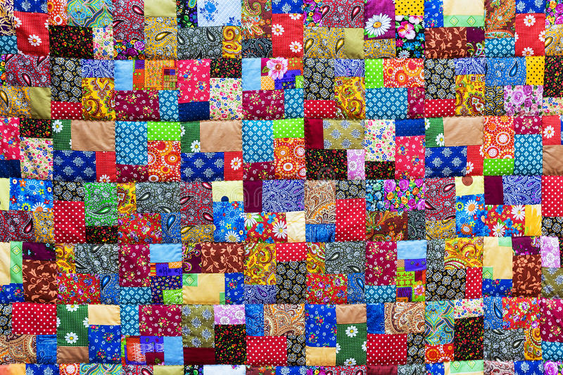
Pola Rotmańska, lat 11
Jest wrażliwą osobą, która nie ukrywa swoich emocji. W wolnym czasie czyta książki i wykonuje prace manualne. Bardzo ją to relaksuje. Osiąga wiele sukcesów w konkursach, najczęściej matematycznych.
Na przyszłość ma wiele planów, ale stara się żyć chwilą.
Jej autorytetem jest Irena Sendlerowa.
Gdyby mogła zmienić świat
zniknęłyby wszystkie choroby.

Slide 5
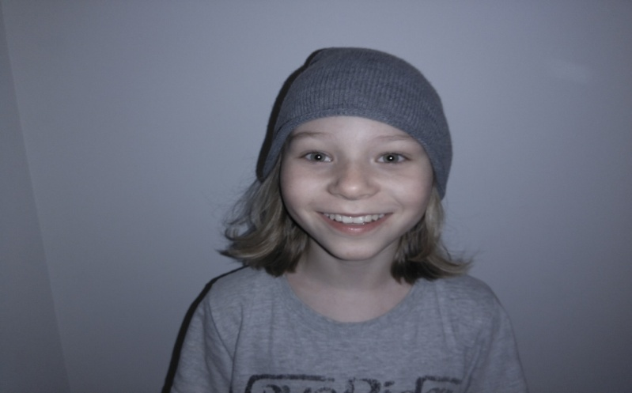

Adam Tyburski, lat 10
Lubi nosić czapkę i luźne rzeczy.
Jego filozofia to mieć dużo kolegów i przyjaciół. Swój czas wolny spędza na zabawie (najlepiej z przyjaciółmi) oraz na sklejaniu modeli samolotów.
Lubi bawić się w berka, w ziemię, w rekina, jeździć na rowerze i rolkach. Należy do Akademii Piłkarskiej Reissa, gdzie gra na pozycji pomocnika.
Jego sukcesy to m.in.
to, że dostał świadectwo z paskiem w klasie IV i zdał test w szkółce piłkarskiej Juventus.

Slide 6

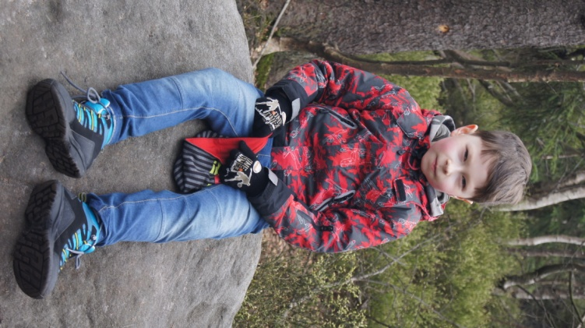
Łukasz Krupka, lat 11
W przyszłości chciałby zajmować się programowaniem i tworzeniem gier komputerowych. Jego filozofia życiowa to: brać z życia jak najwięcej, by z niego korzystać i nie żałować żadnego momentu!
Podziwia rodziców, którzy są dla niego autorytetami – ich zaangażowanie w pracę i w życie codzienne.
Gdyby mógł zmienić jedną rzecz na świecie sprawiłby, aby wiecznie były wakacje. Wiedza sama wchodziłaby do głowy i wszyscy byliby szczęśliwi. ☺

Slide 7
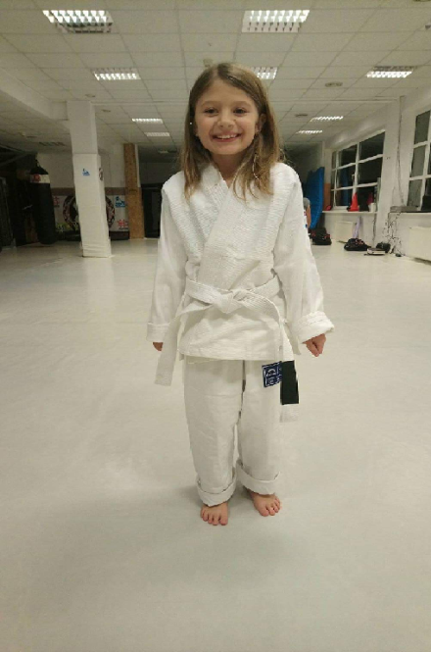

Małgosia Żłobińska, lat 11
Jest niską dziewczynką o blond włosach i niebieskich oczach. Ma mnóstwo energii. W szkole ma dużo koleżanek i kolegów.
Chodzi na zajęcia jujitsu brazylijskie. Uwielbia je. Na tych zajęciach uczy się sztuki walki. Ma specjalny strój, który nazywa się kimono oraz pas . Otrzymała już na pas dwie belki.
Gdyby mogła zmienić jedną rzecz na świecie to chciałaby, żeby ludzie nie wycinali drzew, aby zwierzęta miały gdzie mieszkać.

Slide 8
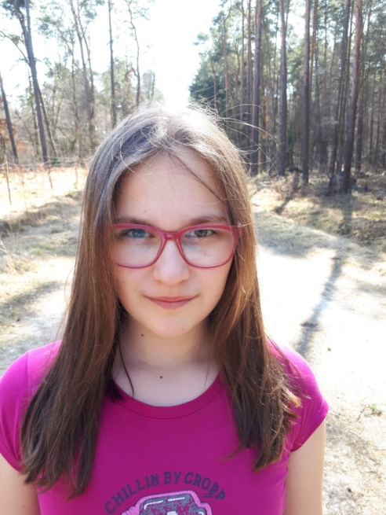
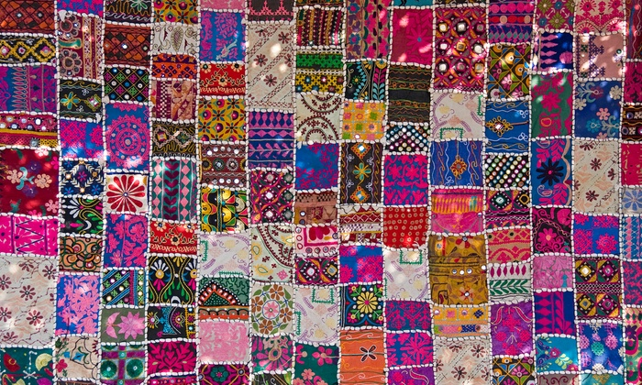
Natalia Pietras, lat 12
Ma talent do języków obcych.
Bardzo lubi czytać książki.
Dobrze czuje się w tańcu (hip-hop
i pokrewne). Od czasu do czasu lubi coś ugotować lub wyjść na rolki,
czy pojeździć na rowerze. Ma dużo ciekawych zajęć, ale sporo czasu spędza w szkole, dlatego czasami lubi wrócić do domu i "nic nie robić".
Jej największym marzeniem jest nauczyć się tylu języków obcych, żeby móc podróżować po całym świecie, poznawać nowych ludzi i odkrywać ciekawe miejsca.

Slide 9

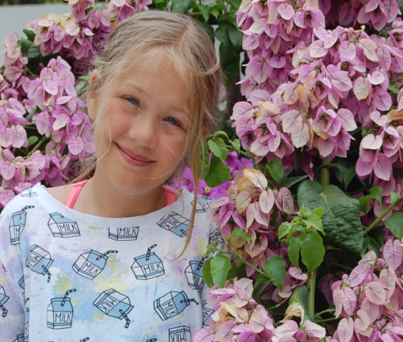
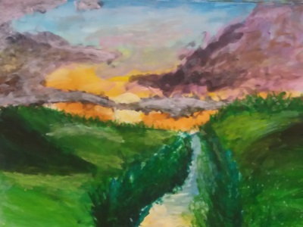
Ola Cirug, lat 11
Cechą, która ją wyróżnia jest malowanie. Swoje prace wykonuje farbami akrylowymi.
Malarstwem zajmuje się od roku.
Najbardziej lubi malować pejzaże oraz zwierzęta. Swój czas wolny lubi spędzać aktywnie, ostatnio najbardziej lubi jeździć na rolkach. Często też wychodzi ze swoim psem na długie spacery.
Oto obraz Oli

Slide 10
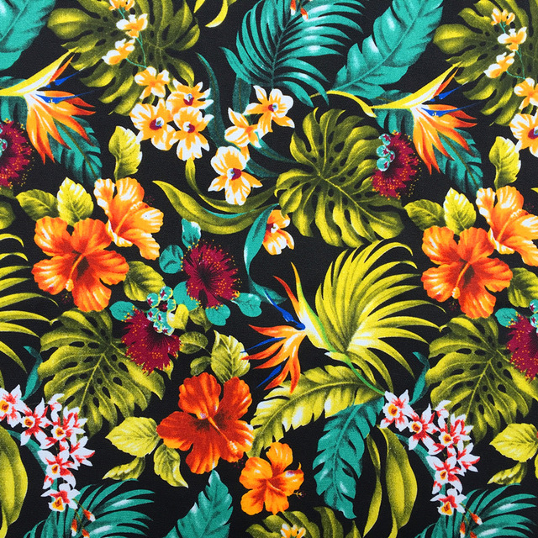
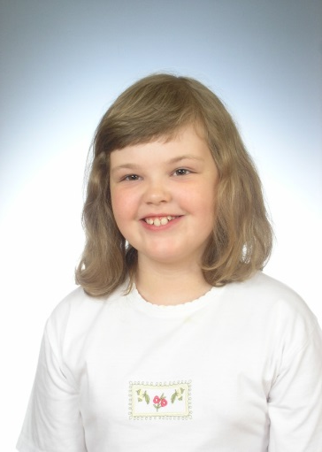
Marysia Pufelska, lat 12
Jest wesołą, radosną dziewczynką,
która lubi koleżanki i kolegów ze szkoły. Najlepiej wypoczywa, kiedy maluje albo
lepi figurki. Lubi jeździć na rowerze
i chodzić na spacery.
Imponuje jej postać Leonardo da Vinci,
który łączył pasję do nauki i sztuki.
Marzy o tym, aby zostać lekarką lub pielęgniarką i pomagać chorym ludziom.

Slide 11
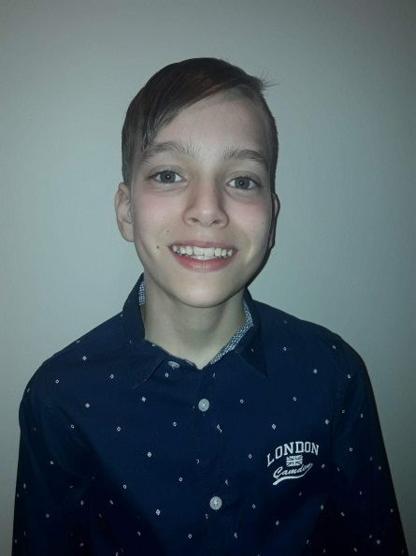
Krzysiu Śledź, lat 13
W czasie wolnym lubi czytać książki przygodowe, jeździć na rowerze,
słuchać muzyki rockowej oraz grać w gry komputerowe i planszowe. Jego pasją jest programowanie, podróżowanie i jazda na nartach oraz gra na gitarze.
Do największych swoich sukcesów zalicza udział i liczne nagrody w konkursach matematycznych i z języka angielskiego
(od szczebla międzyszkolnego po międzynarodowy) oraz w innych dziedzinach. W przyszłości pragnie zostać programistą komputerowym.

Slide 12
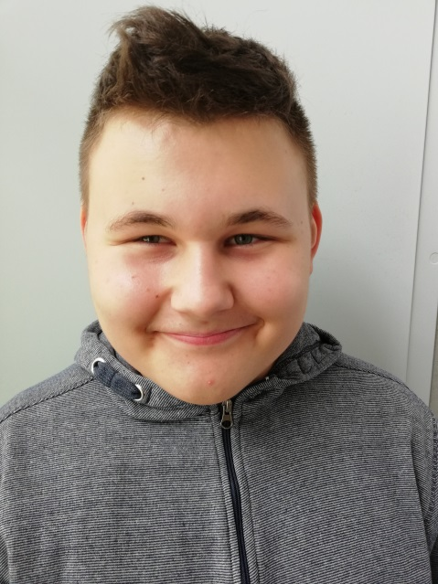

Leszek Niedzwiedzki, lat 13
Nietuzinkowa postać, którą zna chyba każdy w szkole. Chłopiec wyróżnia się wysoką kulturą słowa, poczuciem humoru i otwartością. Uwielbia stare samochody i ciągniki oraz inne maszyny rolnicze. Interesują go pojazdy od strony technicznej, jak i użytkowej. Lubi czytać o wynalazcach,
np. Nikoli Tesli, który opatentował wiele urządzeń elektrycznych. W przyszłości chciałby zajmować się motoryzacją np. odnawiać stare samochody.

Slide 13
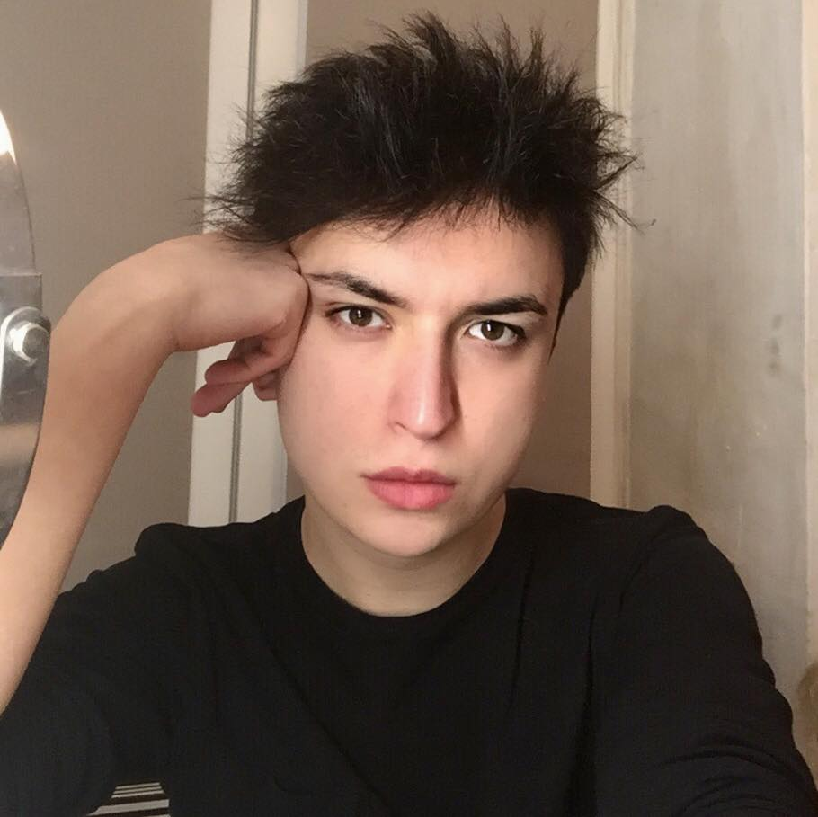
Arno Gill, lat 17
Młody uzdolniony fryzjer – wizażysta. Podąża za swoją pasją odważnie, zdobywając nagrody i wysokie lokaty na ogólnopolskich konkursach.
Chętnie dzieli się swoją pasją i poszukuje nowych rozwiązań w najnowszych trendach.
Jest zdania, że pracując nad sobą można zmienić świat na lepsze.

Slide 14
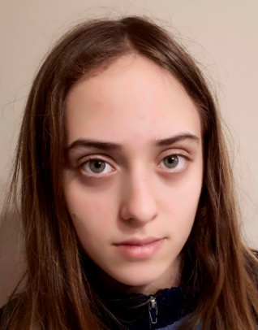

Natalia Mońko, lat 13
Mówi o sobie, że jest osobą szaloną, mądrą i wesołą. Jedna z jej pasji to taniec - współczesny, elementy jazzu oraz elementy baletu. Uprawia również akrobatykę i pływanie. Nauczyła się choreografii - jest kreatywna i prawie do każdej muzyki potrafi przygotować układ taneczny. W przyszłości chciałaby zostać choreografem.
Gdyby mogła zmienić jedną rzecz na świecie, to chciałaby, aby wszyscy ludzie potrafili i chcieli tańczyć i żeby w tym tańcu
czuli się szczęśliwi…

Slide 15
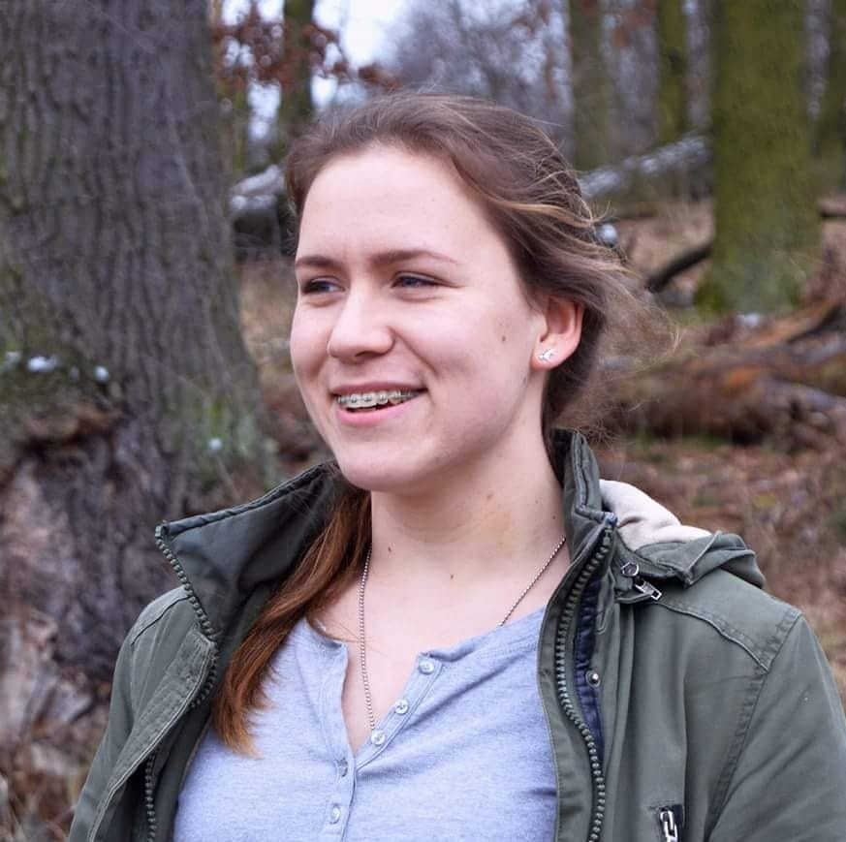

Julia Nowicka, lat 17
Uprawia szermierkę sportową. W przyszłości ma zamiar podróżować, zajrzeć w każdy zakamarek świata, spróbować sportów ekstremalnych (na przykład, skoku na bungee, skoku ze spadochronem), zdobyć Koronę Polski i później Koronę Ziemi oraz wziąć udział w Rajdzie Dakar.
Chciałaby żeby zniknęła niesprawiedliwość i świat nie znał pojęcia „ubóstwo”.

Slide 16
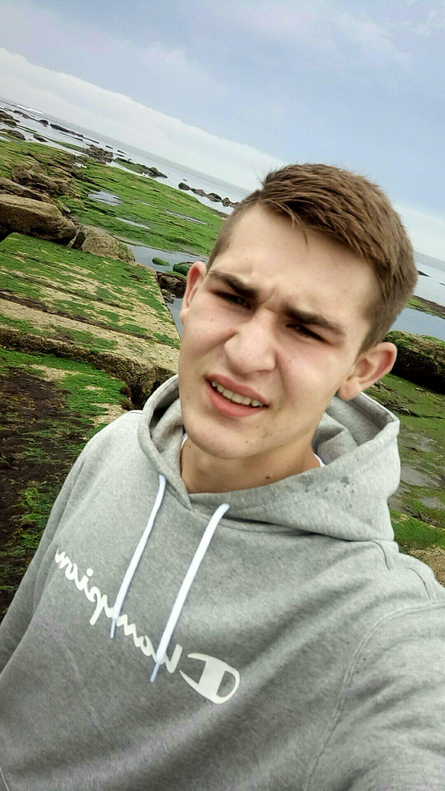

Kajetan Przybysz, lat 18
Cecha, która go wyróżnia to zaangażowanie i miłość do sportu wyczynowego jak i rekreacyjnego. Jego pasją jest wioślarstwo, które trenuje w Bydgoskim Towarzystwie Wioślarskim oraz sporty walki.
Pływa od 5 roku życia, uwielbia startować w zawodach pływackich. Jego największym sukcesem jest wice-mistrzostwo w Turnieju o Puchar Bałtyku w zapasach. W przyszłości pragnie stanąć na najwyższym stopniu podium na Igrzyskach Olimpijskich

Slide 17
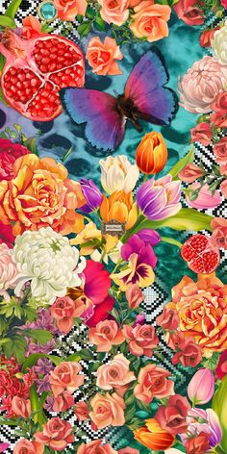
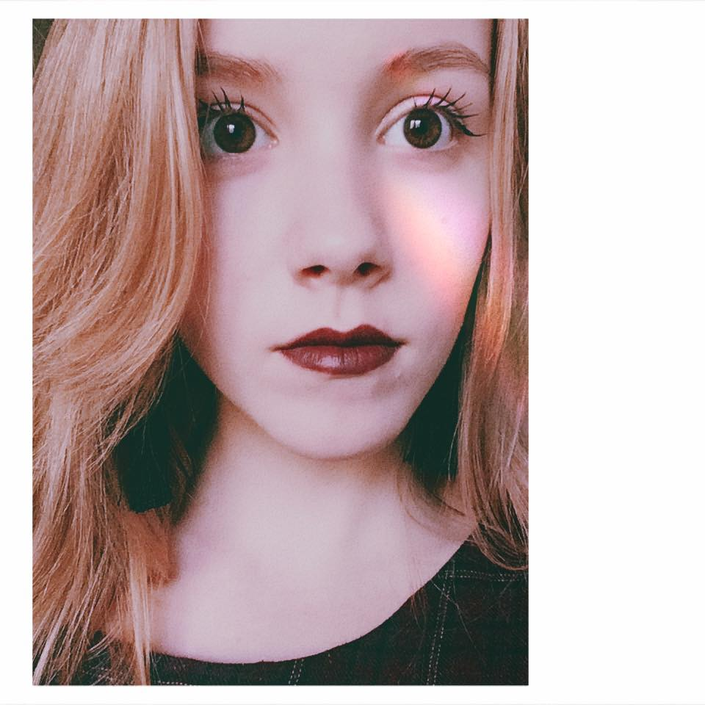
Karolina Niedzielska, lat 16
Japońskiego uczy się od ponad dwóch lat.
„…W wolnym czasie głównie oglądam filmy, słucham muzyki i czytam książki - jestem typem introwertyka, więc dużo czasu spędzam sama. Interesuje mnie street style, najbardziej taki z Harajuku oraz makijaż, szczególnie ten niekonwencjonalny. Uwielbiam, gdy ludzie wyrażają siebie przez swój wygląd, bądź przez swoją twórczość artystyczną.
Myślę, że w przyszłości będę chciała robić coś, co będzie związane z językiem angielskim lub japońskim. Za pewnego rodzaju sukces uważam zdanie testu z japońskiego w Warszawie, to było naprawdę ciekawe doświadczenie”.

Slide 18
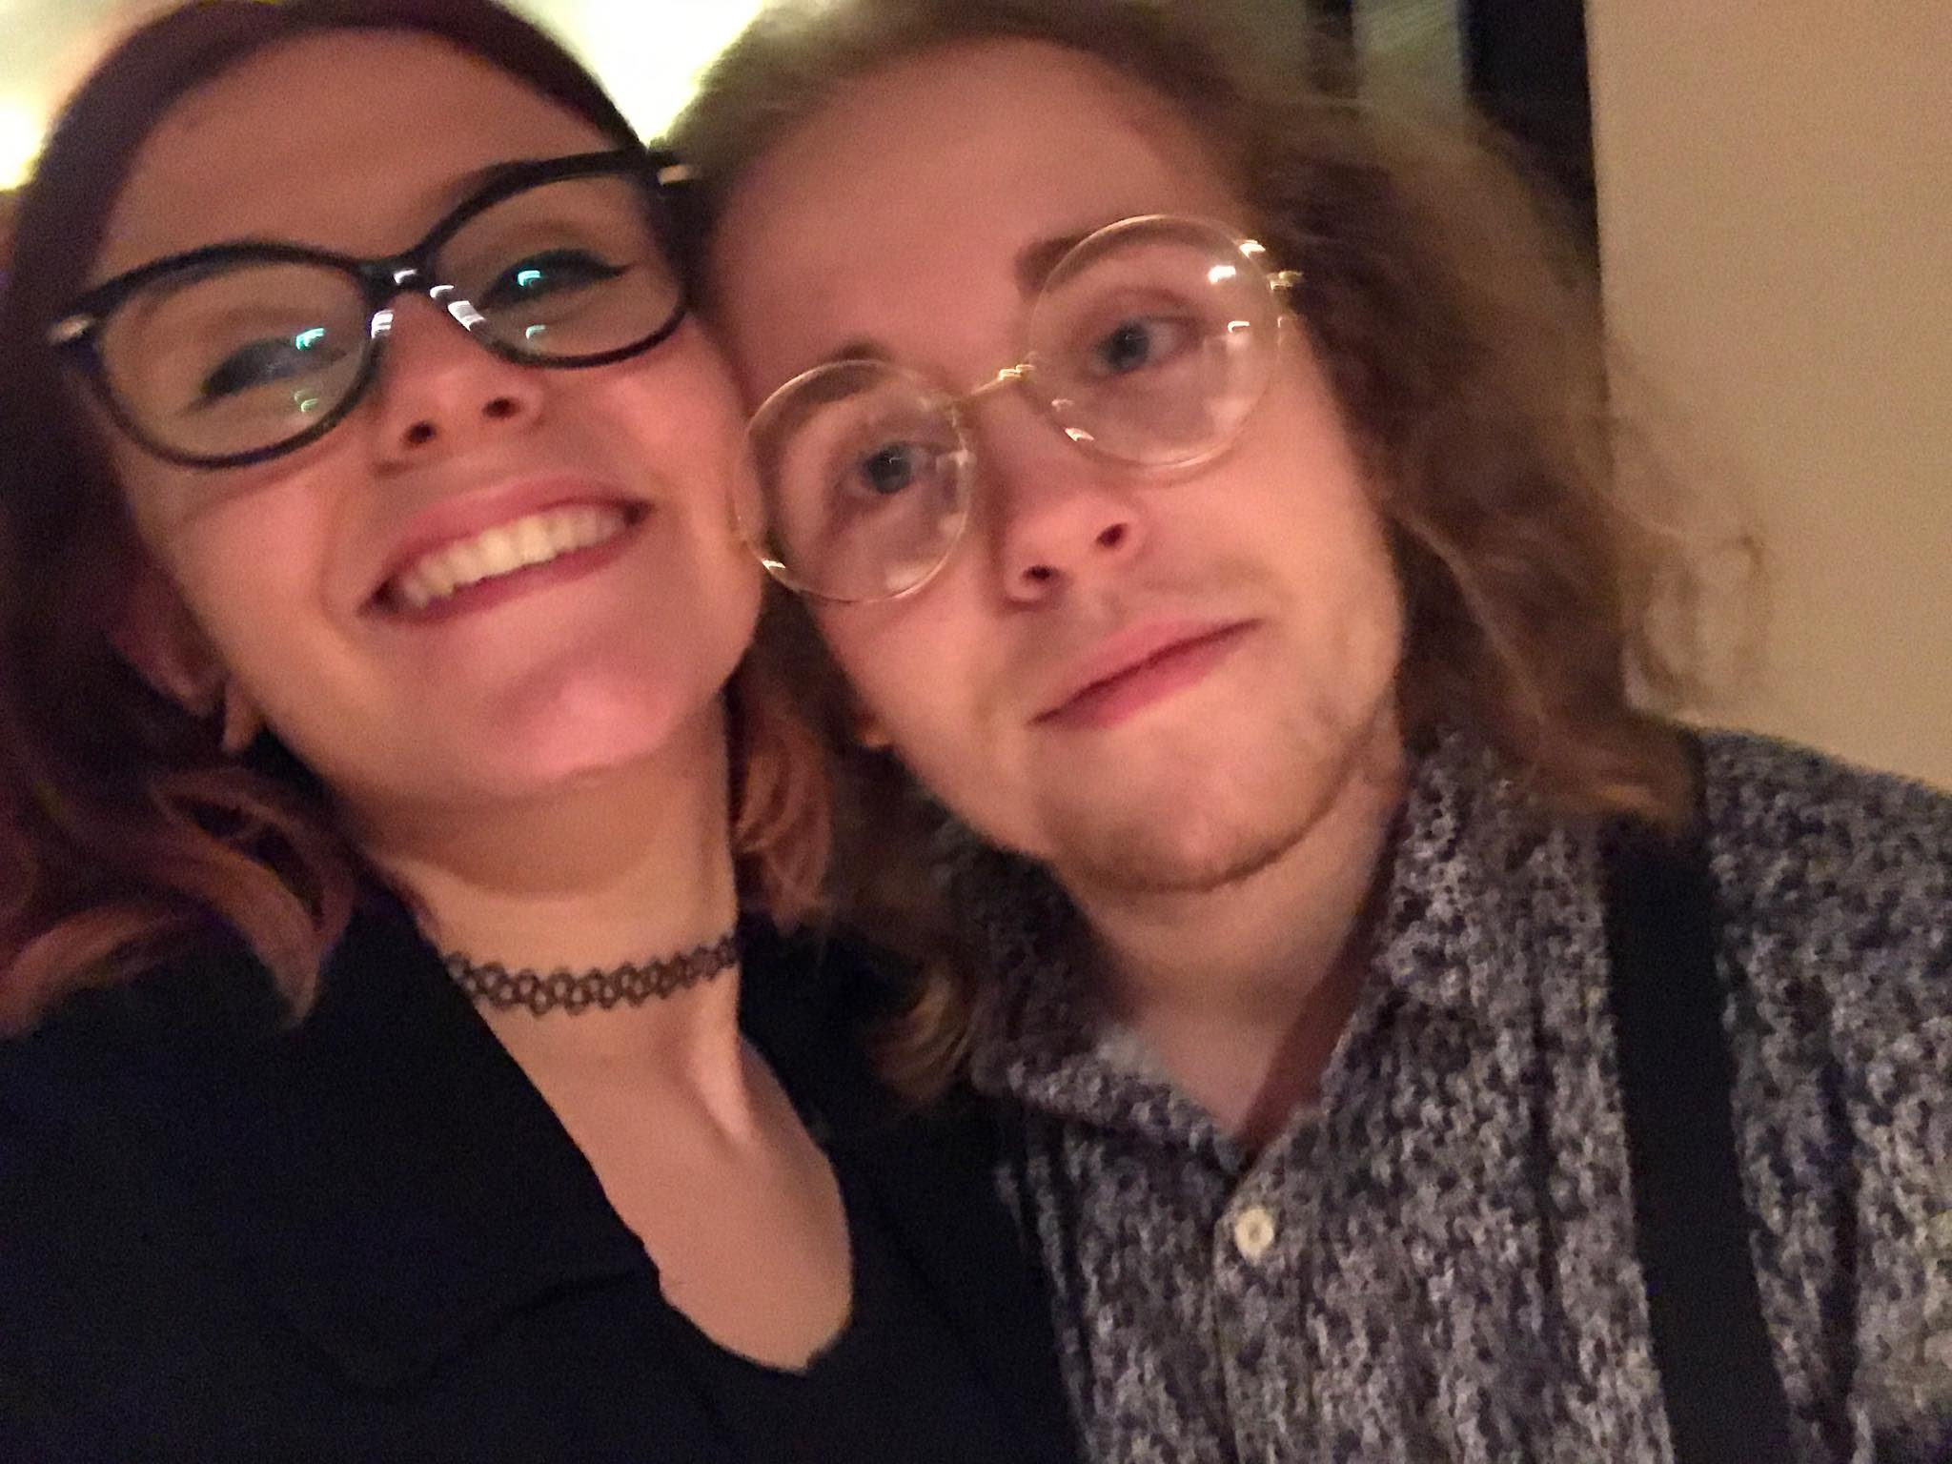
Michał Rymaszewski, lat 16
Interesuje go kultura, antropologia
i lingwistyka, z silnym naciskiem na poezję i polonistykę.
Gra na gitarze. Czynnie uczestniczy w życiu popkulturowym.
Sukcesem jest dla niego praca
przy fanowskim tłumaczeniu powieści graficznej C0DA. Jego marzeniem jest wydanie własnego tomiku poezji.

Slide 19

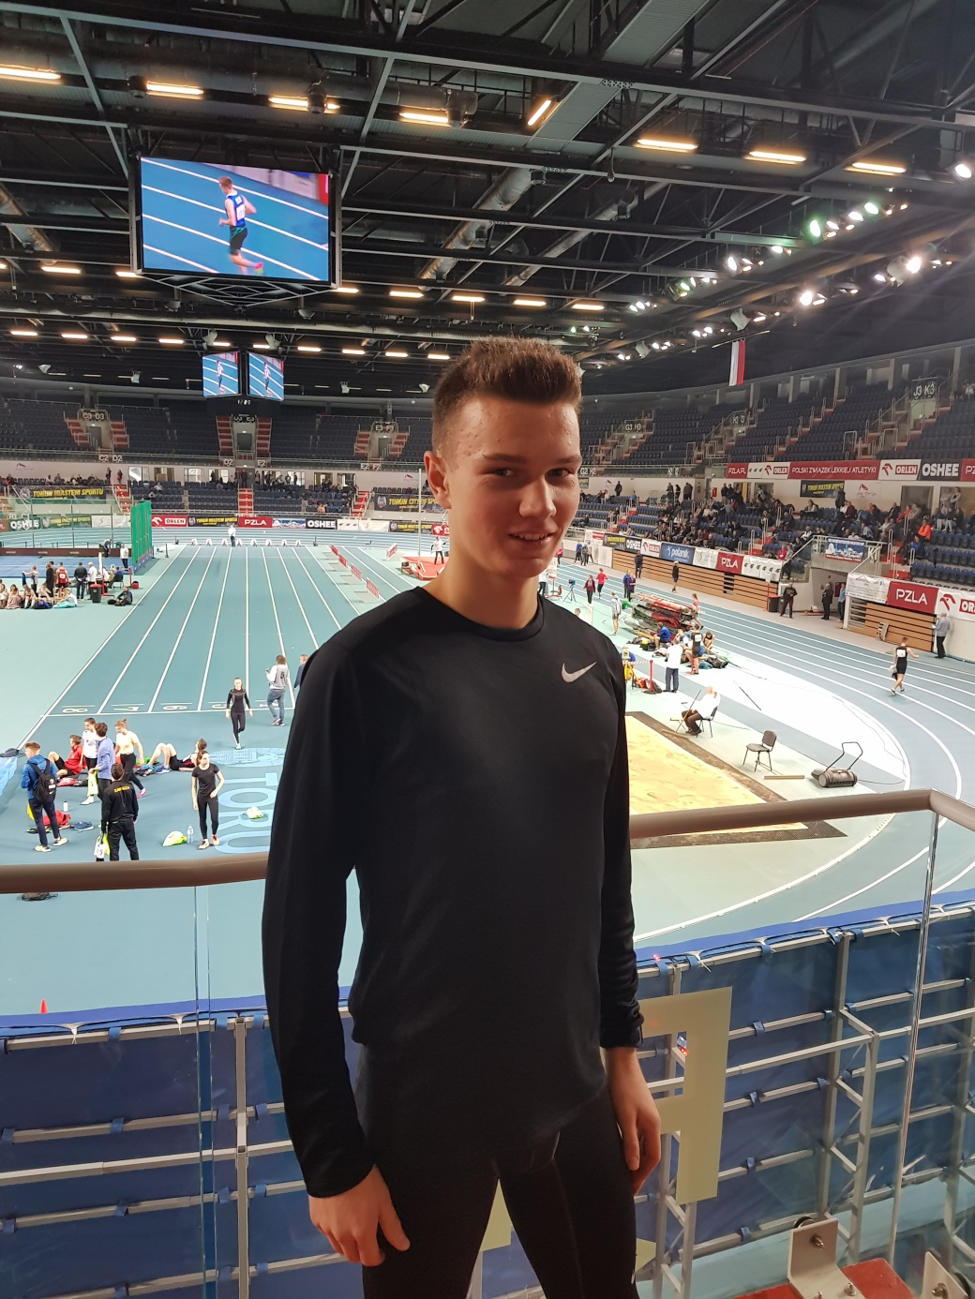
Karol Jankowski, lat 16
Trenuje biegi średnio i długo dystansowe.
„…Wszystko co wypracuję zależy tylko i wyłącznie ode mnie i należy do mnie. Każdego dnia poznaję swój organizm, przełamuję bariery fizyczne, obserwując konsekwencje. Uwielbiam to uczucie, kiedy to ciężko jest dojść do siebie
po wyczerpującej wytrzymałości szybkościowej. Moim największym marzeniem wcale nie jest zdobycie przykładowo medalu Mistrzostw Świata, tylko trwanie przez życie w pasji”.

Slide 20
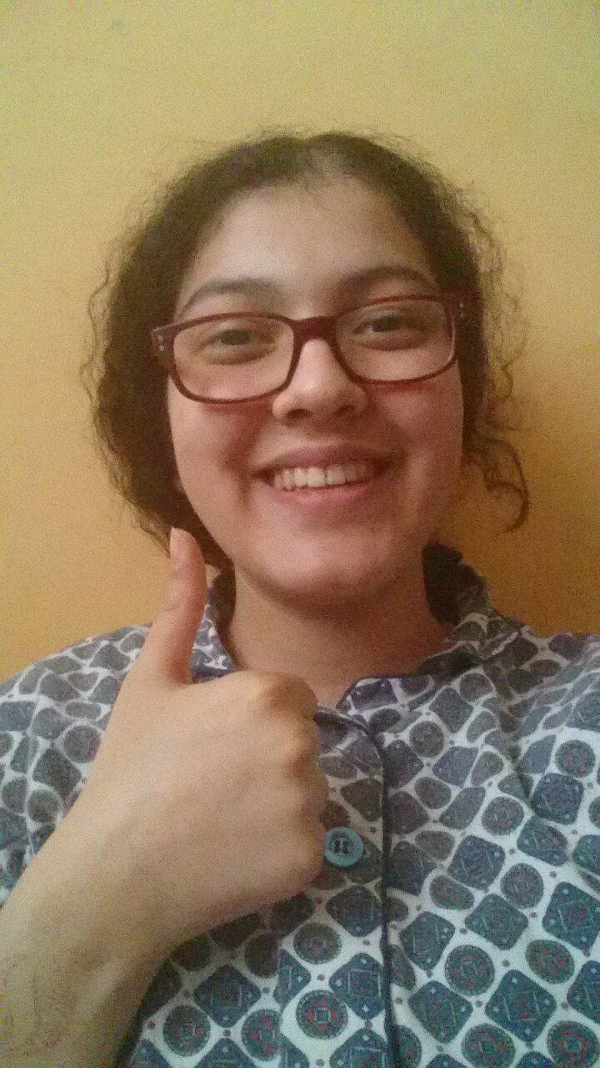
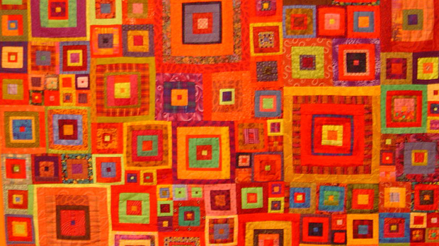
Munira Haj Obeid, lat 17
Pochodzi z Syrii. Od 5 lat mieszka razem z rodziną w Polsce. Uwielbia jogę,
mogłaby ćwiczyć w każdej wolnej chwili.
„…Jestem w klasie biologiczno-medycznej, nauka nie sprawia mi większego problemu. Chciałabym w przyszłości być lekarzem. Moim autorytetem jest moja ciocia, która jest farmaceutką w Syrii. Jest wytrwała i ambitna, realizuje swoje cele wbrew wszystkim przeciwnościom. Cechują ją spokój i odwaga. Cieszę się, że jestem do niej podobna. W przyszłości chciałabym wrócić do mojej ojczyzny”.

Slide 21
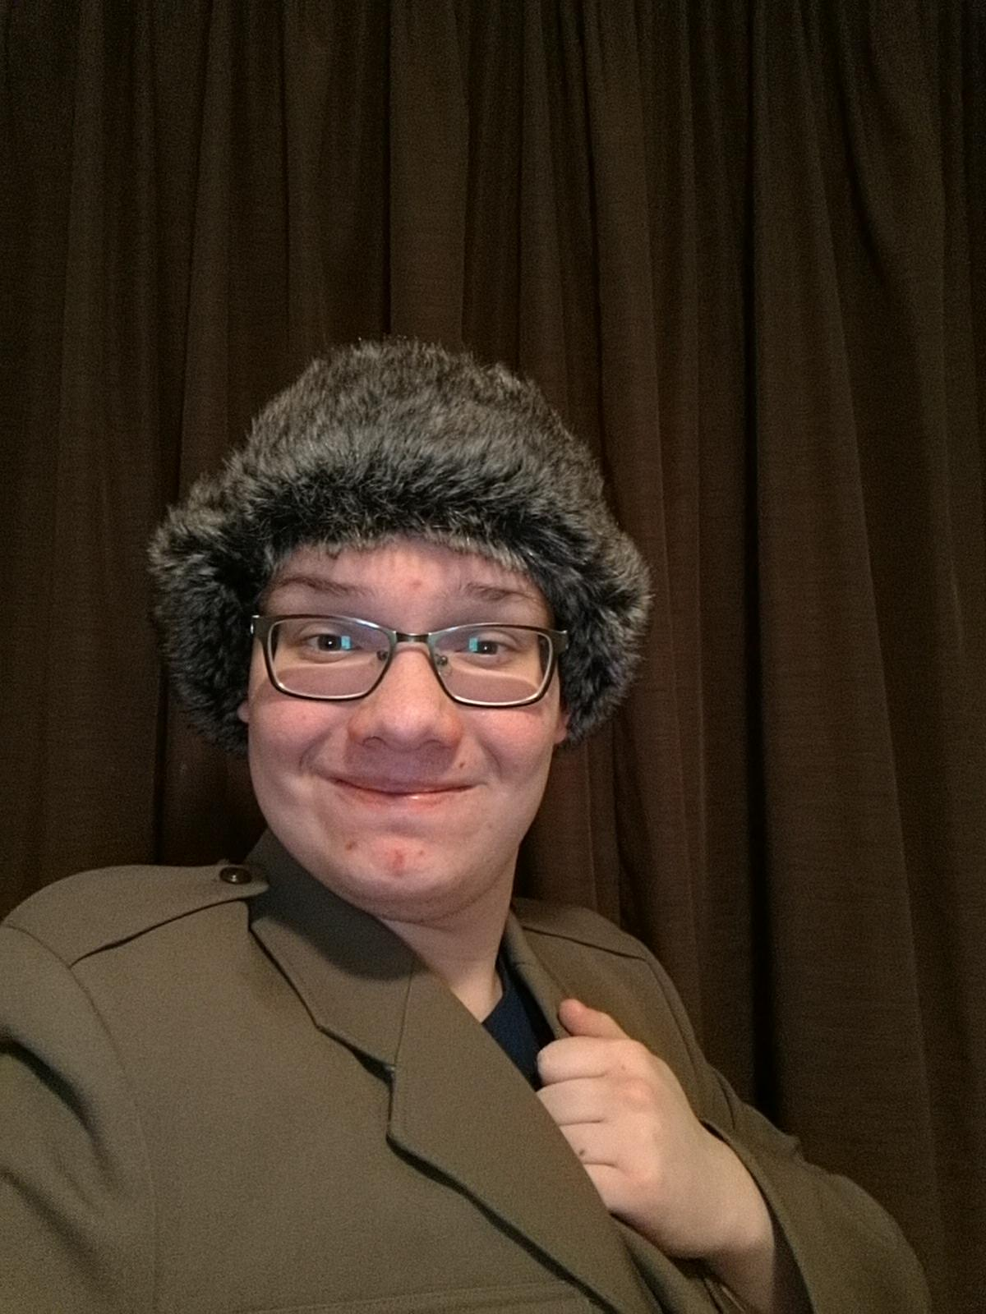
Patryk Cholewa, lat 17
Czas wolny spędza rozwijając swoje pasje i utrzymując dobre relacje ze znajomymi. Jest w trakcie pisania książki, pracuje, uczy się i gra na komputerze.
„…Da się wszystko pogodzić tylko trzeba przestać szukać wymówek. Wracając ze szkoły, odrabiam lekcje, powtarzam co było na zajęciach i siadam do pisania, odrobina dyscypliny, trochę wiedzy i nie ma żadnego problemu. To właśnie książka jest moją największą pasją, to jej poświęcam się w pełni, od dawna chciałem stworzyć coś takiego i naprawdę cieszę się z tego co robię”.

Slide 22
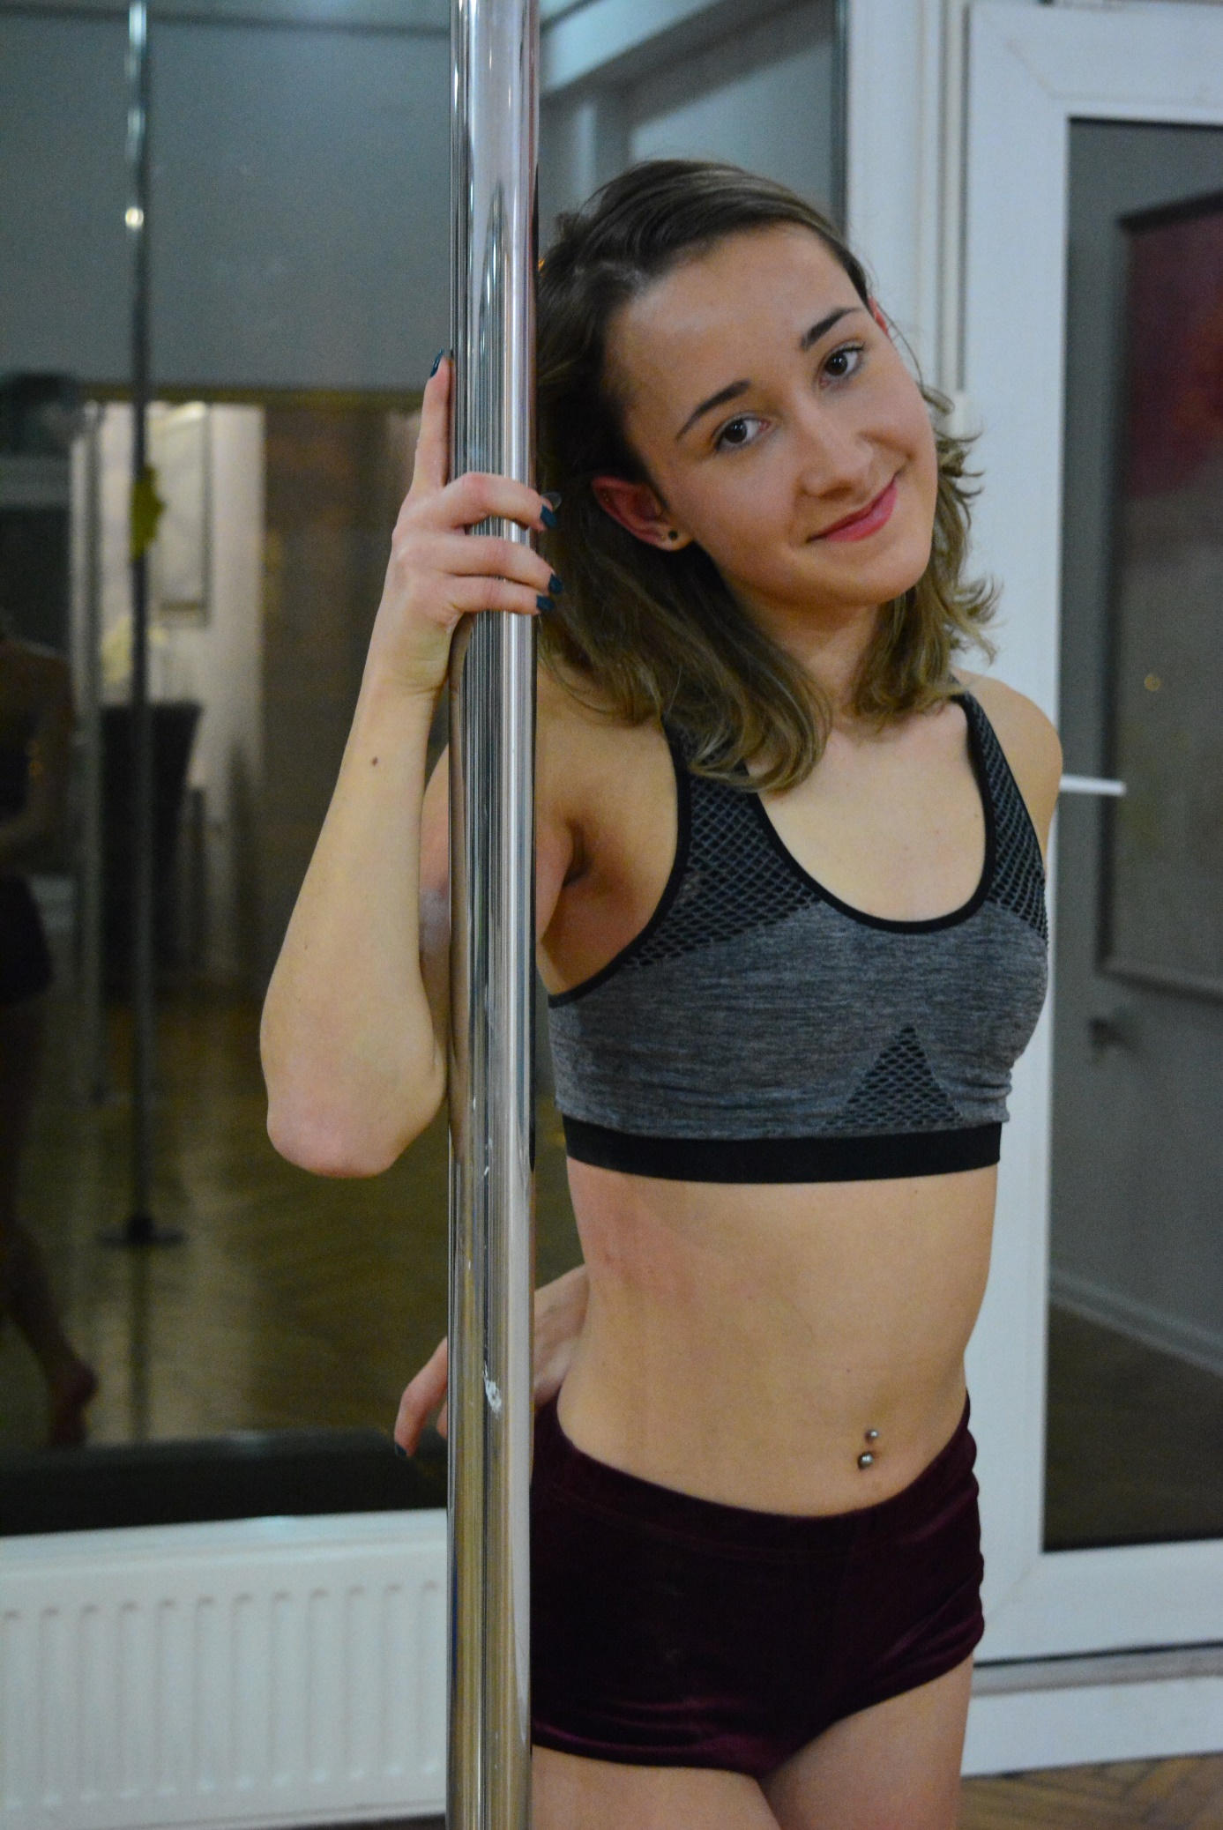

Weronika Durszewicz, lat 18
Każdą wolną chwilę spędza na sali pole dance, ćwicząc, tańcząc a jednocześnie wsłuchując się w rytm muzyki. „…Niestety mój grafik zajęć pozwala mi jedynie na cztery godziny zajęć w tygodniu. Wykorzystuję je więc maksymalnie, zawsze dając z siebie wszystko. Dzięki zajęciom wyciszam siebie oraz swoje ciało od wewnątrz”. Bardzo często jeździ również na rolkach i na rowerze. Potrafi wybrać się na samotną przejażdżkę rowerem, by w spokoju słuchać muzyki lub szumu drzew w lesie.

Slide 23
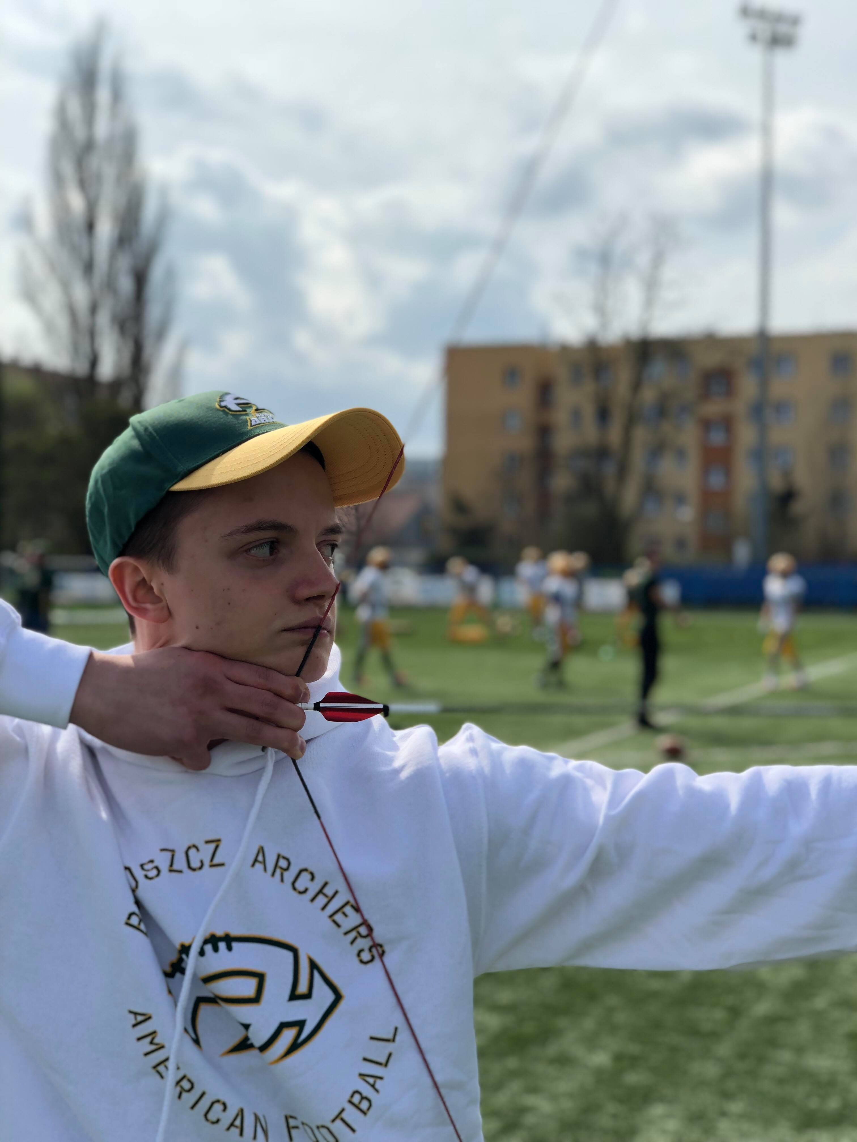

Wojciech Lubiak, lat 17
Łucznictwo olimpijskie trenuje od 5 lat, jego największe osiągnięcia to: brązowy medal mistrzostw Polski w drużynie, 7 miejsce indywidualnie oraz udział w zawodach o Złoty Liść Jesieni we Lwowie na Ukrainie. Oprócz tego kocha muzykę. Słucha reggae, rocka, jazzu, bluesa, metalu, funku oraz muzyki klasycznej. Ponad 4 lata temu zaczął uczyć się gry na gitarze i na basie, 8 miesięcy temu na ukulele, od 6 miesięcy uczę się śpiewać i od 2 miesięcy uczy się gry na perkusji. W przyszłości chciałby jeszcze nauczyć się grać na fortepianie i harmonijce ustnej. Dlaczego nie?!

Slide 24
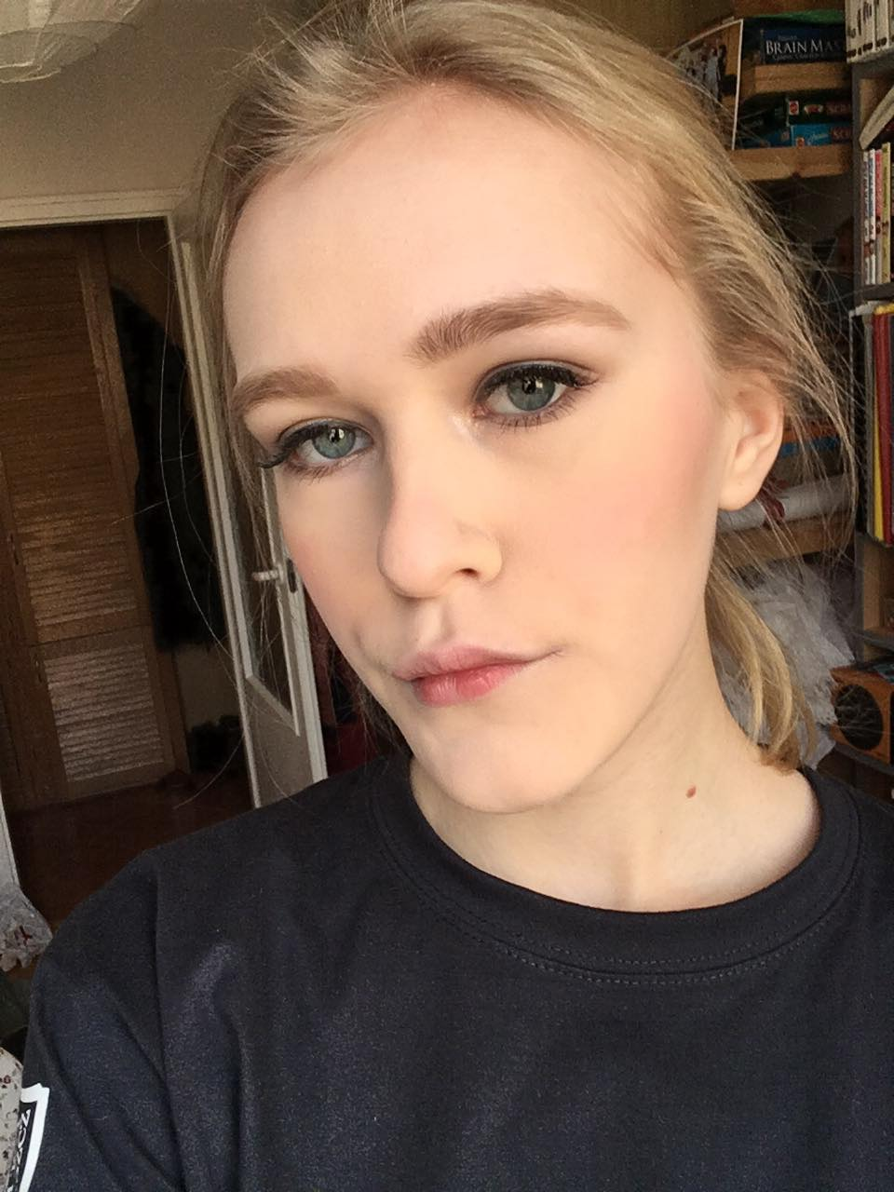
Zofia Czekała, lat 16
Od wielu lat interesuje się folklorem polskim. Tańczy i śpiewa w Zespole Pieśni i Tańca Ziemia Bydgoska. Razem z zespołem koncertuje w Polsce i na świecie. Przyszłość łączy z „Ziemią Bydgoską”, muzyką i podróżami. Chciałaby zamieszkać w Poznaniu i pójść na studia etnologiczne.
„…Marzy mi się poznać wszystkie tajemnice naszego tradycyjnego rękodzielnictwa. Chciałabym również nauczyć się haftować. Moim największym autorytetem jest moja mama, niezwykle podziwiam jej zorganizowanie i otwartość na innych ludzi”.

Slide 25
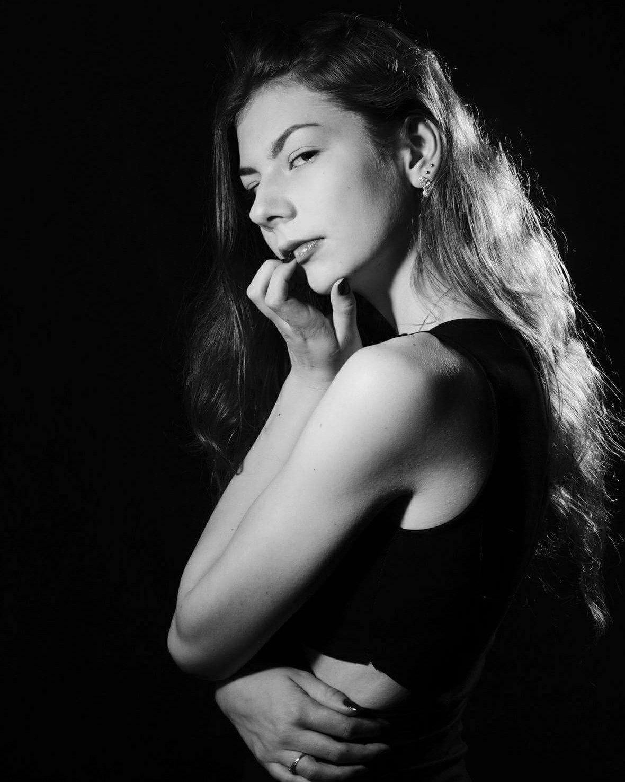
Zuzanna Różańska, lat 17
Lubi tworzyć na każdy możliwy sposób. Szczególnie związana jest z muzyką - śpiewa, gra, pisze.
„…Naiwnie wierzę jeszcze w miłość, dobroć i tworzenie świata lepszym. Uwielbiam poezję - czytać i tworzyć. Przyszłość wiążę z muzykoterapią, bo jest to połączenie dwóch najpiękniejszych rzeczy na tym świecie – muzyki i wsparcia/pomocy, a ta jest niezwykle ważne choć często zapomniane…
Gdyby ludzie zrozumieli wartość życia, drugiego człowieka i zwyczajne trwanie w świecie bez ingerencji i zniszczenia byłoby pięknie, prawda?”

Slide 26
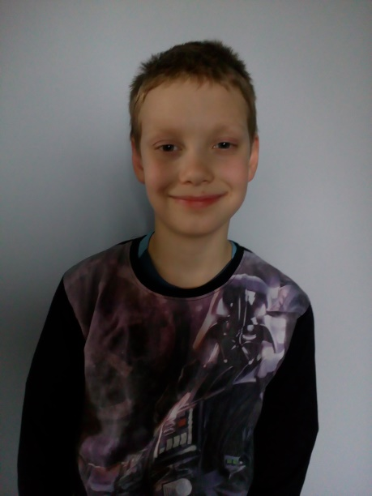
Oskar Kufel, lat 10
Uwielbia matematykę i grę w piłkę nożną.
W wolnym czasie wychodzi na podwórko lub gra na komputerze.
Autorytetem są dla niego - mama i tata.
Ma plany na przyszłość:
ukończyć studia informatyczne
i zostać zawodowym piłkarzem.
Chciałby, żeby na świecie nie było wojen.

Slide 27
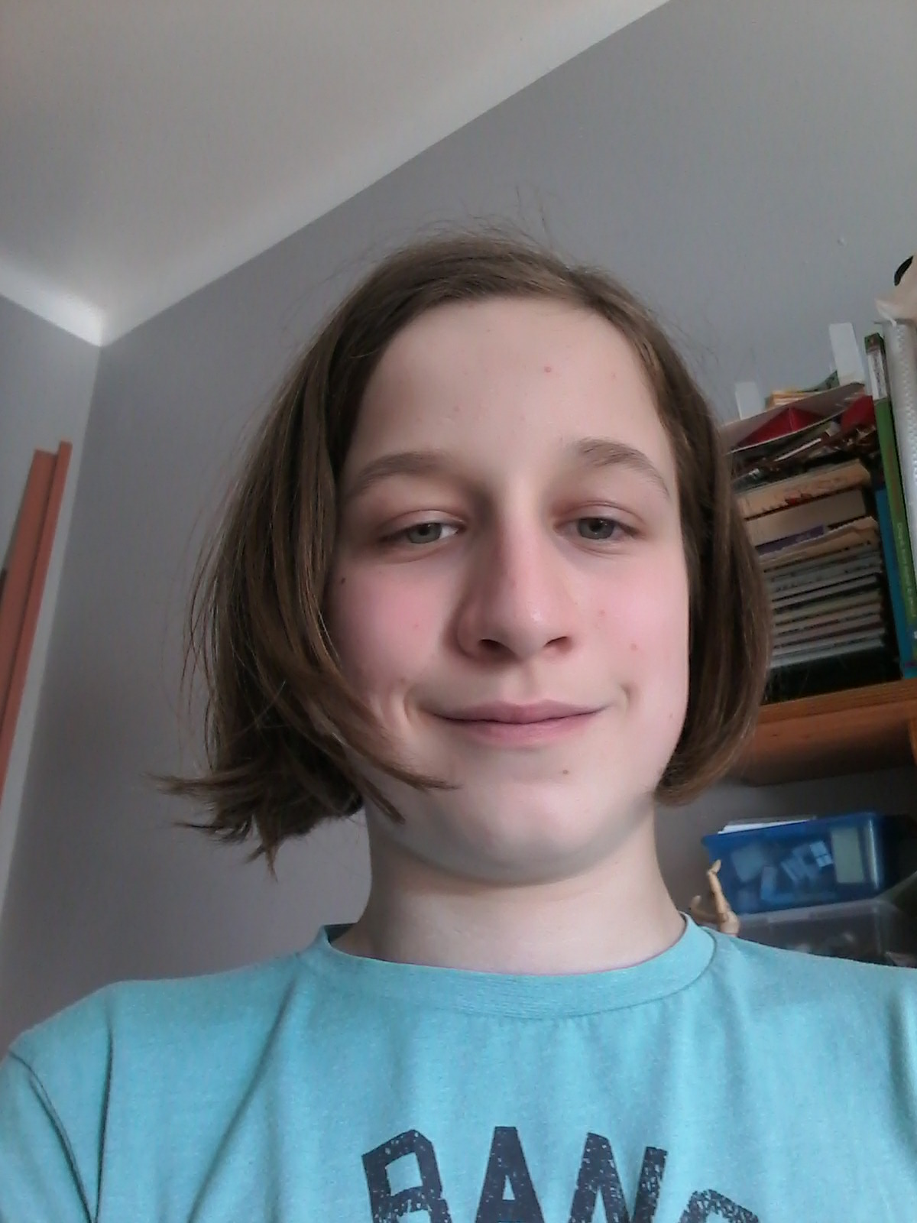
Franciszek Kalinowski, lat 13
Pisanie i rysowanie to jego pasja, często to robi.
W jego zeszycie można znaleźć obrazki przedstawiające roboty i inne dziwne stwory, a jego książki są pełne kreatywnej fabuły.
Franek ma nadzieję, że zostanie scenarzystą lub tłumaczem kreskówek z języka angielskiego.
Jego autorytetem jest święty Filip Neri, ponieważ nieważne, jak go obrażano, on i tak nie przestawał być radosny i życzliwy dla ludzi, szydzących z niego. Franek ma z tym problem, dlatego właśnie chciałby być taki, jak on!

Slide 28

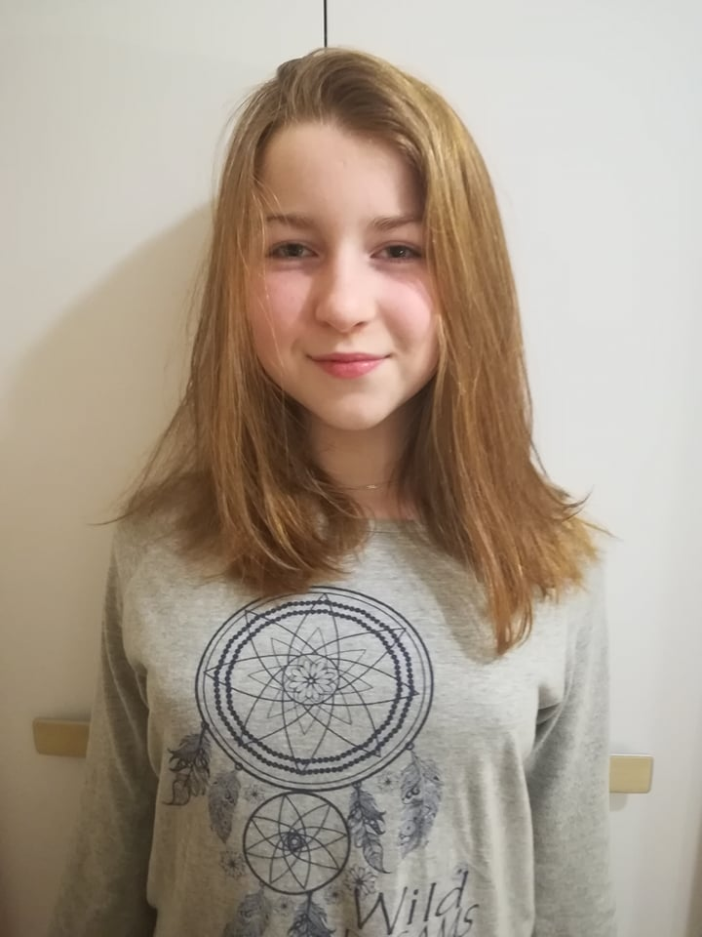
Zuzanna Tuczkowska, lat 11
Zuzia kieruje się mottem:
,,Mogę zaakceptować porażkę, każdy czasem przegrywa, ale nie mogę zaakceptować niepróbowania”.
Jest zafascynowana jazdą na wrotach. Zainteresowała się tym sportem oglądając młodzieżowy serial pt.: „Soy Luna”.
Karol Sevilla wcielająca się w postać głównej bohaterki, stała się dla niej autorytetem. Podziwia ją za wytrwałość, pozytywne nastawienie i chęć do pracy.

Slide 29
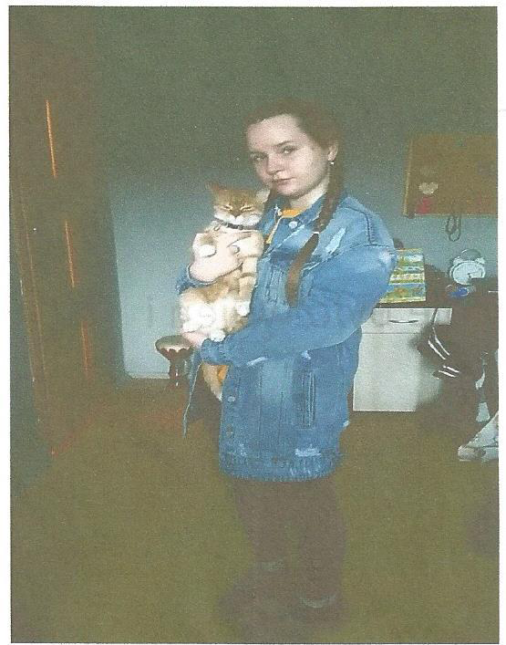
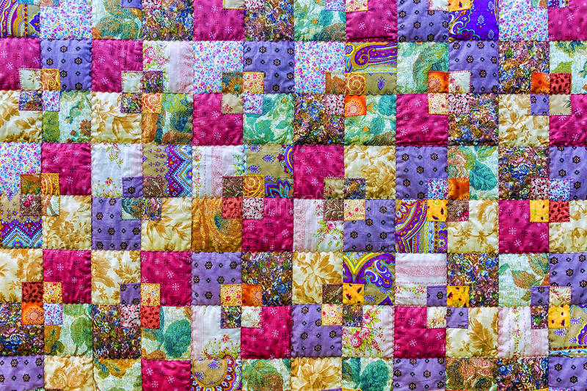
Julia Bzdawska, lat 11
Julia ma swój niepowtarzalny styl, zawsze potrafi pocieszyć. Jest odważna. Uczy się języka japońskiego, uważanego za jeden z najtrudniejszych języków świata. Jest fanką MANGI.
W wolnym czasie opiekuje się zwierzętami – pieskiem i kotkiem.
Marzy o podróży do Wielkiej Brytanii.

Slide 30

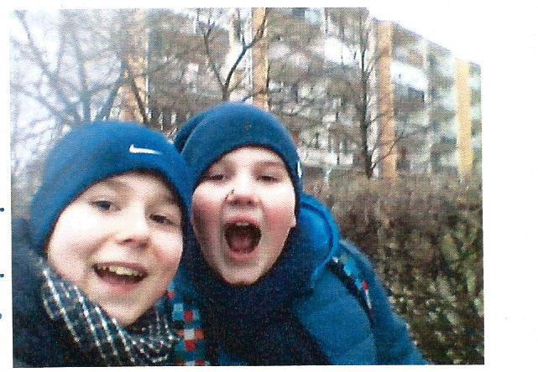
Maciej Brzostowski, lat 11
Macieja wyróżnia, spośród innych uczniów to, że jest bardzo zabawny, pomysłowy i mądry. Jego marzeniem jest zdobycie wielu znajomych w grze DriveClub na PS4.
W wolnym czasie lubi grać i oglądać w Internecie memy - zabawne obrazki zawierające śmieszne teksty często po angielsku.

Slide 31
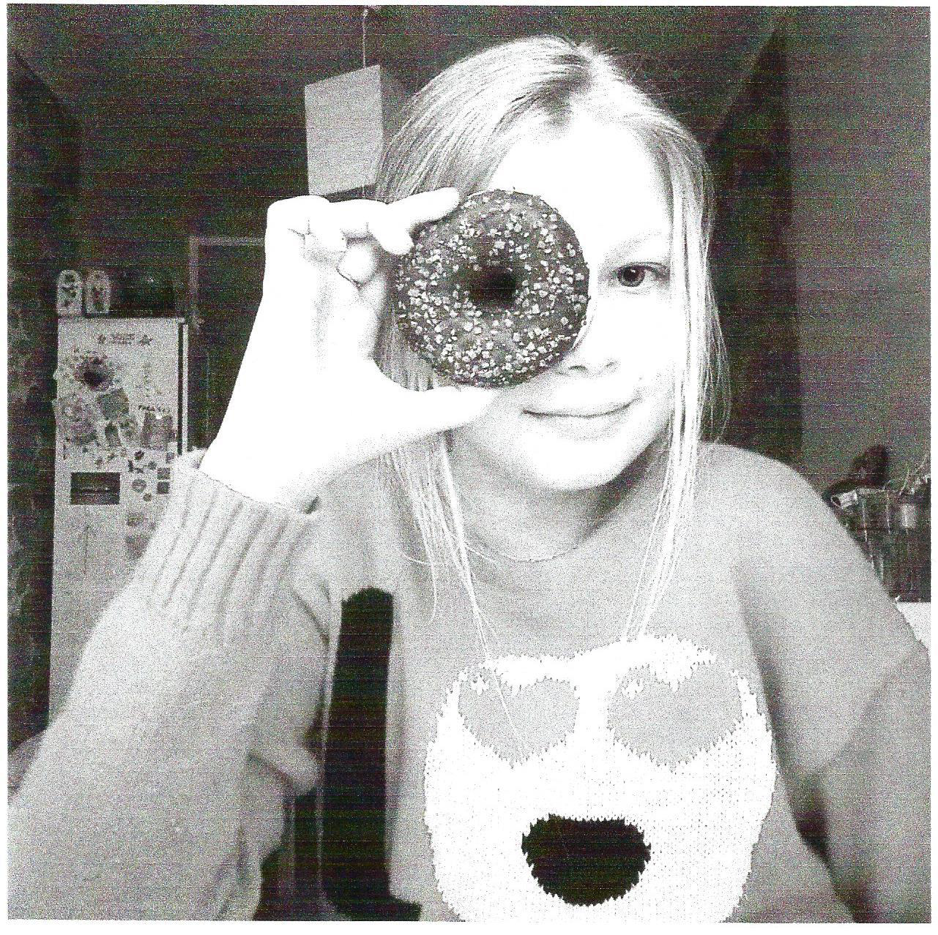
Ola Znajmiecka, lat 11
Olkę wyróżnia to, że ma poczucie humoru i gdy jest smutno potrafi wszystkich pocieszyć.
W wolnym czasie, tańczy oraz nagrywa musical. Chciałaby wyjechać do Włoch.
Jej marzeniem jest zrobić salto machowe.
Ma dużo planów na przyszłość - chciałaby zostać m.in. lekkoatletką, tancerką, makijażystką, fryzjerką i youtuberką.
Ola odnosi sukcesy w tańcu.
Marzy, aby nikt nie kłamał oraz żeby na świecie nie było wojen.

Slide 32
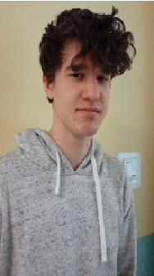
Krzysztof Brzeziński, lat 15
Cechą, która wyróżnia Krzysztofa wśród uczniów jest tolerancyjność, poszanowanie czyjejś odmienności i niepełnosprawności.
Jest zaangażowany w działania na rzecz wolontariatu w grupie przedszkolnej.
Dużo czasu wolnego spędza przed komputerem. Jego pasją jest grafika komputerowa i programowanie. Stworzył logo w grafice komputerowej na legitymację Młodzieżowej Rady Miasta na rok 2018.
W przyszłości chciałby zostać programistą.
Jego marzeniem jest tworzenie programów komputerowych.

Slide 33
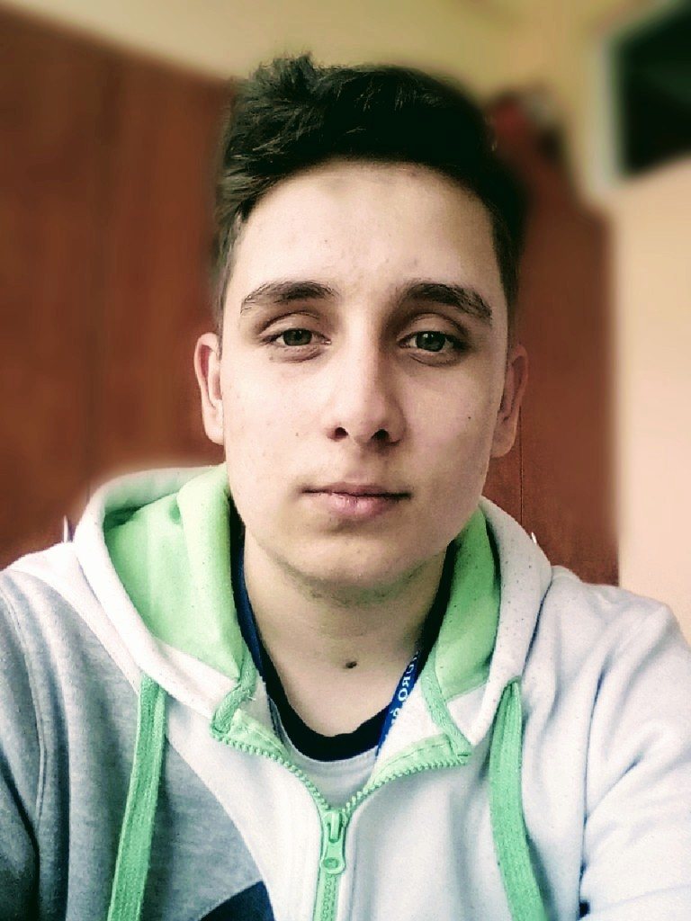
Mikołaj Tetzlaff, lat 16
Mikołaj ma zainteresowania historyczne.
Jest założycielem i członkiem Grupy Rekonstrukcji Historycznej - „Armia Krajowa Pomorze”. Organizuje:
„żywe” lekcji historii - „Powstanie - Upadek - Zapomnienie czyli o Żołnierzach Wyklętych”, - wystawy eksponatów militarnych z własnej kolekcji,
- imprezy historyczne, warty honorowe, spotkania z kombatantami.
Jego autorytetem jest Józef Trojan - patriota, „żołnierz wyklęty”. Chciałby założyć Młodzieżowy Związek Rekonstruktorów w Bydgoszczy.

Slide 34

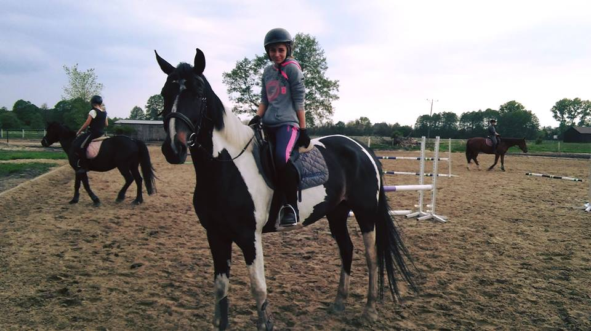
Julia Kalitowska, lat 18
Kocha zwierzęta, zwłaszcza konie. Jeździectwo jest dla niej najwspanialszym sposobem na kontakt z naturą
i na spędzanie czasu wolnego.
„…Moim największym autorytetem jest Jarosław Skrzeczyński, jeden z najlepszych polskich jeźdźców, niezwykle skuteczny, przy tym jeżdżący w nienagannym stylu”.
Jej marzeniem jest, aby wszystkie zwierzęta były kochane przez człowieka.

Slide 35
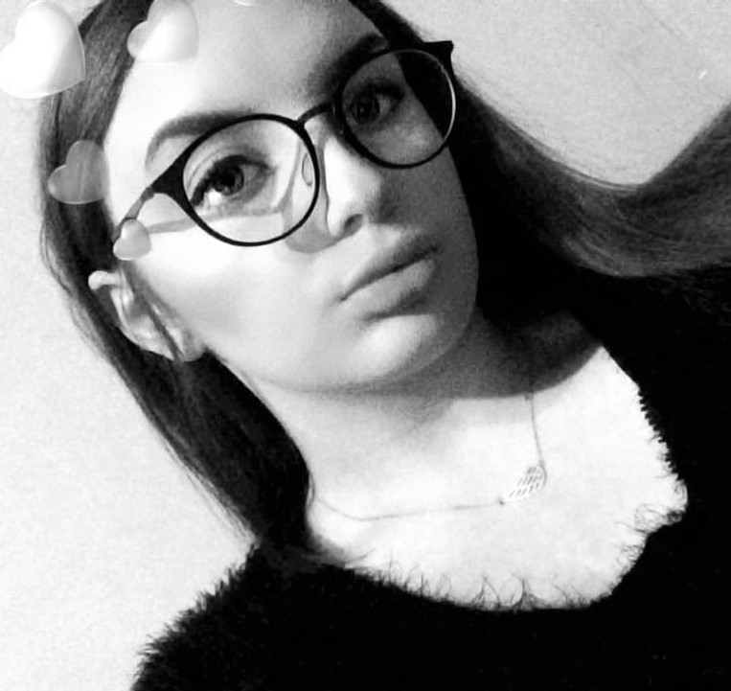
Kasia Stępień, lat 17
Głównym jej zainteresowaniem jest
język angielski, dlatego dąży do tego,
aby go nieustannie doskonalić.
Uczestniczyła w obozie językowym
"Euro-Week". Po ukończeniu tego kursu czuła się spełniona i wiedziała,
że język angielski odegra ważną rolę
w jej rozwoju osobistym.
Wolny czas spędza głównie w gronie najbliższych przyjaciół i znajomych.
Chciałaby, aby na świecie nie było nienawiści na tle rasowym.

Slide 36
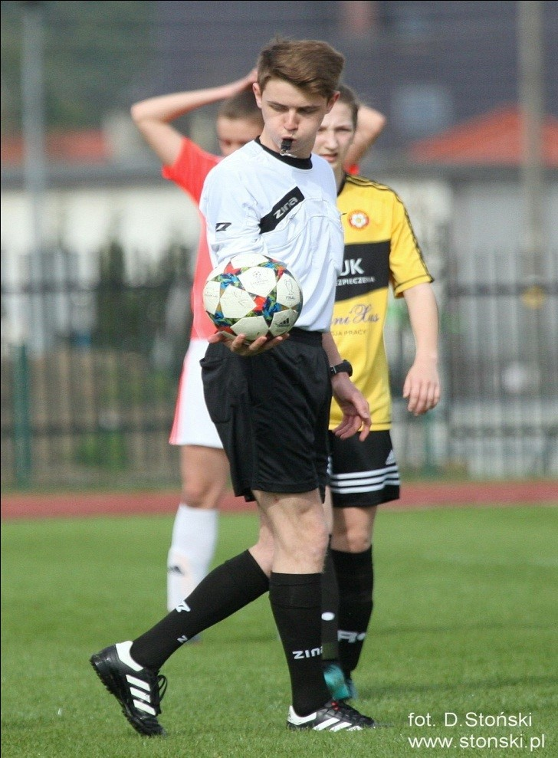
Michał Sander, lat 19
W 2017 roku ukończył kurs na sędziego piłkarskiego i od tego czasu jest arbitrem na boiskach. Sędziuje mecze jako sędzia główny, a także jako sędzia asystent.
Równocześnie jest zawodnikiem klubu Piłkarskiego ,,Spójnia Białe Błota”.
Jego drużyna zajmuje obecnie 1 miejsce w grupie i celuje w awans do wyższej klasy rozgrywkowej.
Jego największym marzeniem jest sędziowanie Finału Mistrzostw Świata.

Slide 37
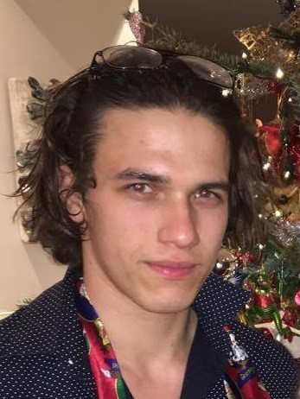
Michał Skrzypczak, lat 20
Wolny czas poświęca na spotykania ze znajomymi oraz angażując się w projekty filmowe. Zagrał w kilkunastu produkcjach, niektóre z nich zostały nagrodzone na ogólnopolskich festiwalach filmowych.
„…Wolny czas spędzam na smakowaniu darów życia i dzieleniu się samym sobą ze światem. Moim życiem kieruje filozofia, człowiek i humor”.

Slide 38
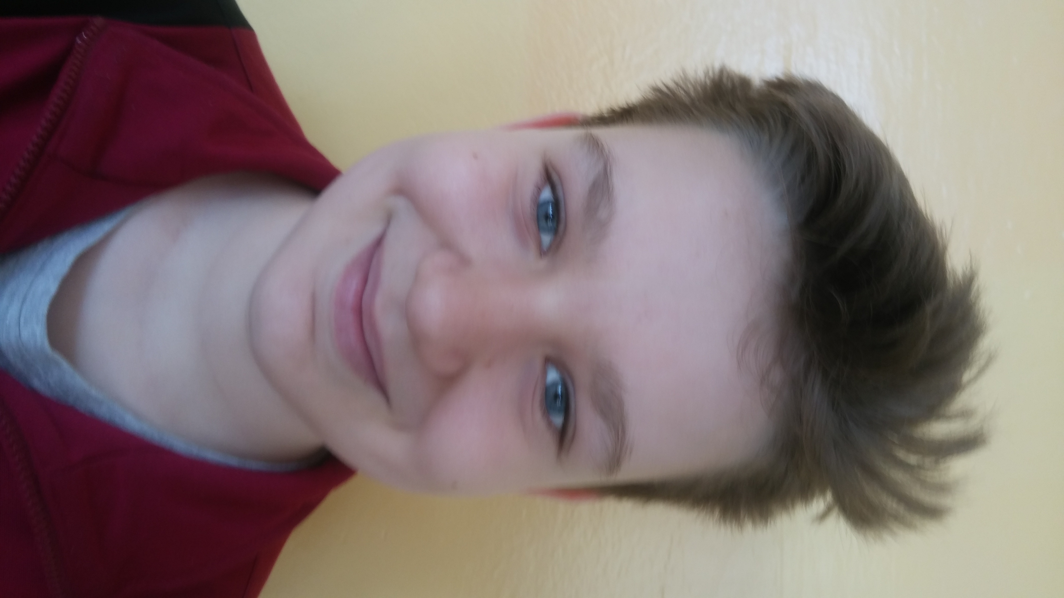
Wojtek Siwa, lat 11
Jest wyjątkowo zaangażowany w prace szkolnego wolontariatu. Wyróżnia się tym, że zawsze jako pierwszy jest chętny do niesienia pomocy innym oraz podejmowania działań.
Lubi piłkę nożną i koszykówkę.
Sukcesy odnosi w karate, posiada m.in.
1 złoto, 1 srebro i 4 medale brązowe.
W przyszłości chciałby zostać lekarzem
albo nauczycielem.

Slide 39
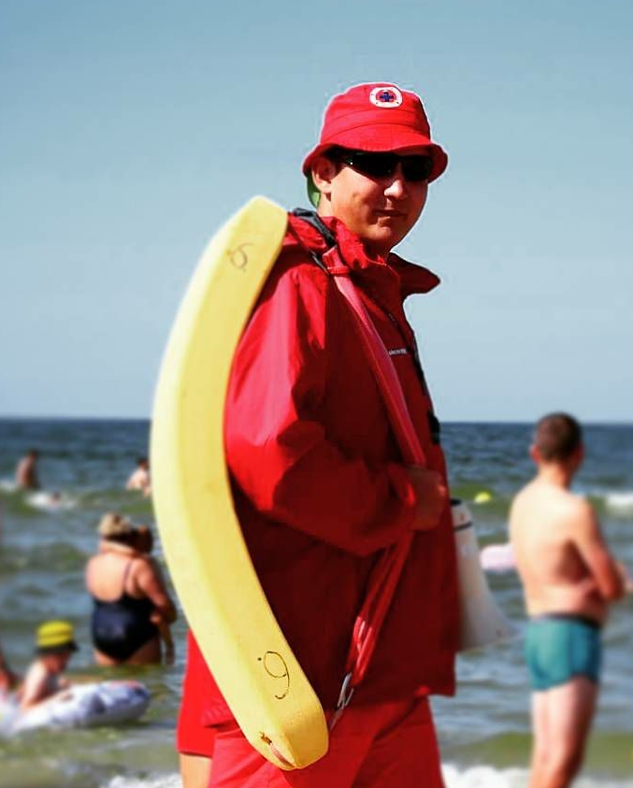
Marcin Więckowski, lat 19
Od pięciu lat prężnie działa w WOPR,
w stopniu ratownika. Swoją wiedzą i umiejętnościami chętnie dzieli się z innymi.
Organizuje kurs pierwszej pomocy.
Prezentuje filmy, w których ukazane są typowe zagrożenia podczas wypoczynku nad wodą, zachowania ryzykowne.
Jego największym marzeniem jest dostanie się
do Akademii Morskiej na kierunek nawigacja.
Po studiach chce pływać na statkach,
co da mu możliwość poznania innych kultur i państw.

Slide 40
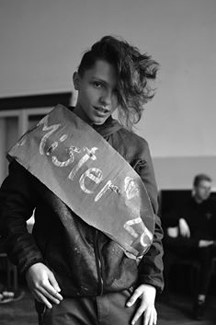
Damian Manikowski, lat 18
„…Od zawsze marzyłem o występowaniu na wielkiej scenie, przed dużą widownią. Kiedy w duecie udało mi się dostać do programu telewizyjnego Mam Talent, czułem wielką radość i cieszyłem się, że to co robię i kocham, może zobaczyć każdy w swoim domu, w telewizji. Udział w TV show dał mi sporo doświadczenia i teraz wiem, że marzenie o popularności i trasie koncertowej jest już naprawdę blisko. Wydaje mi się, że nie trzeba zmieniać świata, wystarczy umieć odpowiednio i dobrymi aspektami na niego spojrzeć”.

Slide 41
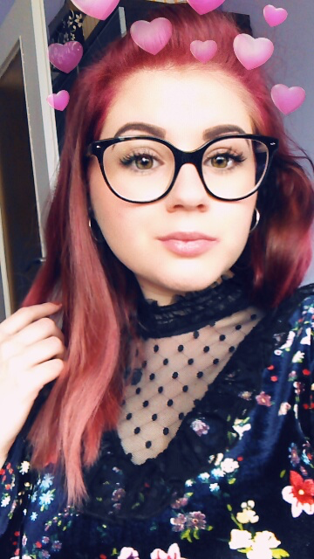
Daria Kłobuchowska, lat 17
Jej pasją jest gotowanie - w szczególności pieczenie oraz kawa. Ma skończony kurs baristy.
W przyszłości chciałaby otworzyć swoją kawiarnię, w której piekłaby swoje ciasta i podawała ulubioną kawę.
Gdyby mogła zmienić jedną rzecz na świecie, byłoby to traktowanie zwierząt.
„One czują tak samo jak my, zasługują na godne życie w spokoju i miłości”.

Slide 42
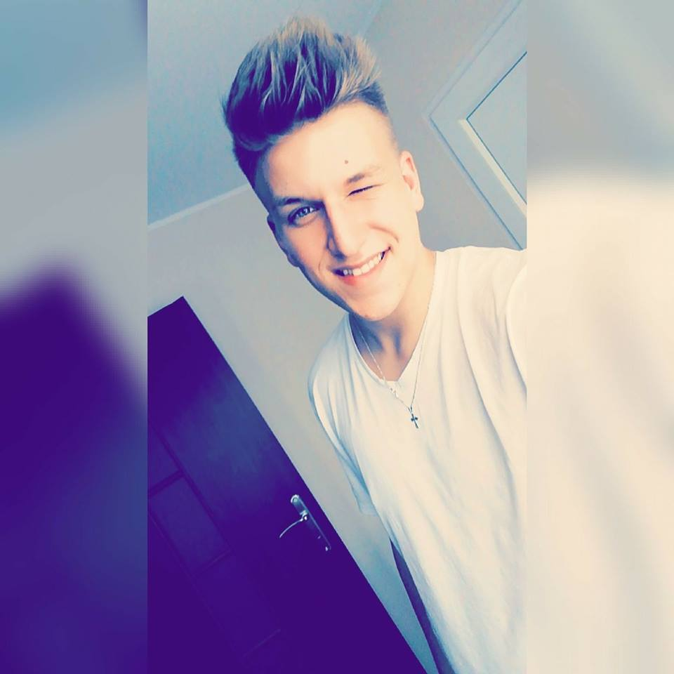
Kuba Treliński, lat 19
Aktywnie angażuje się w wolontariat fryzjerski. Bierze udział w akcjach fryzjerskich dla społeczności lokalnej na festynach miejskich. W 2016r. koordynował akcję w CH Rondo „Jestem o włos od pomocy” dla podopiecznych Stowarzyszenia „Mówimy NIEboRAKOWI” – akcja miała na celu zbiórkę włosów z przeznaczeniem na peruki dla dzieci z chorobą nowotworową.
W wolnych chwilach gra w piłkę nożną.

Slide 43
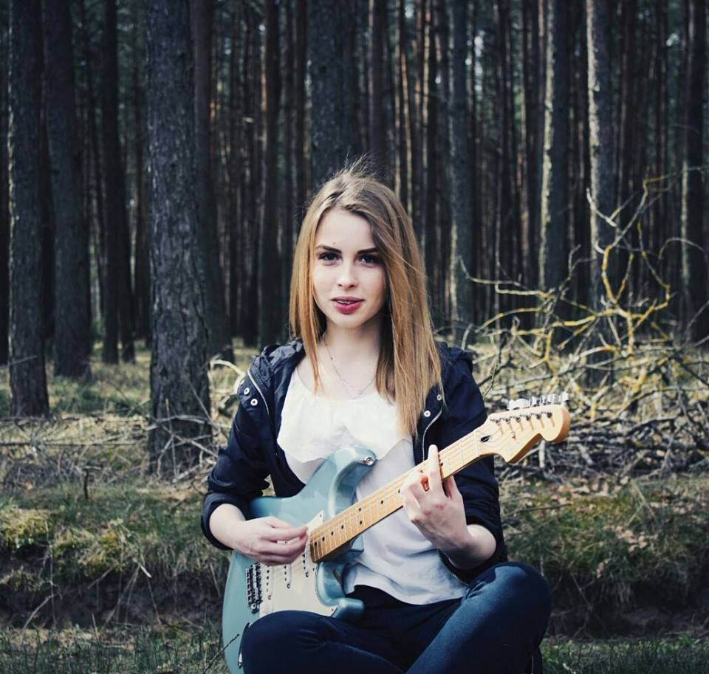
Rozalia Grygiel, lat 17
Jej pasją jest gitara. Nie rozstaje się z nią i gra w każdej wolnej chwili.
„Moim autorytetem jest Eric Clapton – wzór do naśladowania dla pokolenia młodych muzyków”.
Na pytanie – Jak zmienić świat?
Odpowiada:
„Częściej chwal,
mniej krytykuj”.

Slide 44
Dziękujemy!

